Slide 1
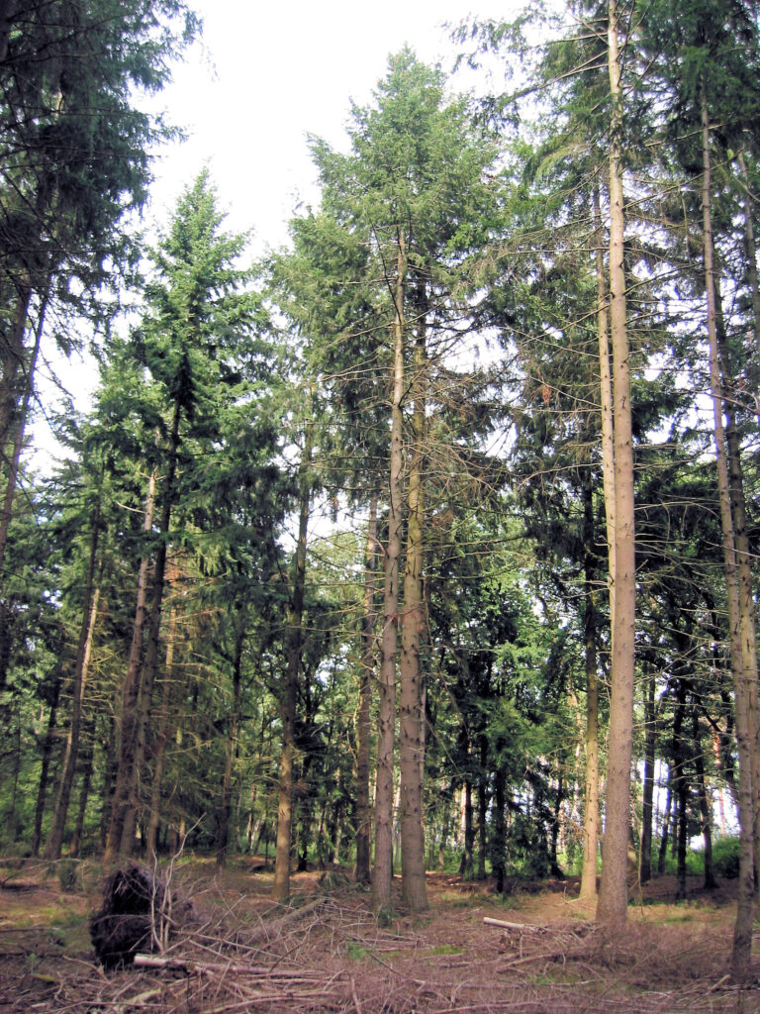
bosklassen
4de leerjaar!
Sam & Amélia VH

Slide 2
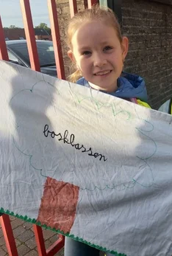
We zijn eerst naar de Rimboe gewandeld.
Sommige kinderen hebben een vlag meegenomen.
___
Zoals je kan zien
^

Slide 3
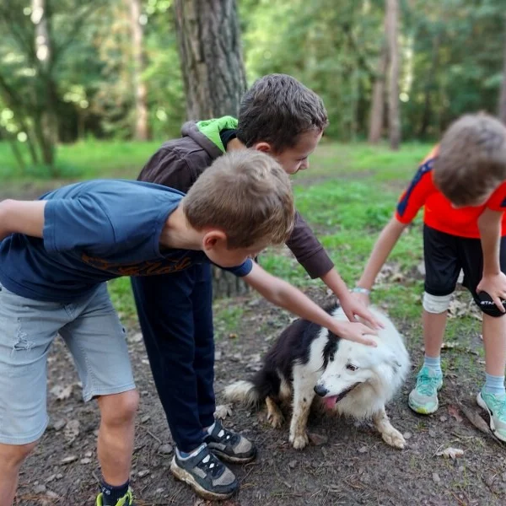
Een hond is langsgekomen en we hebben die geaaid.
Wij vinden hem heel schattig!
Wij hebben ook in het bos gespeeld!

Slide 4
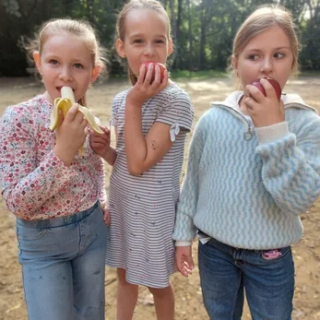
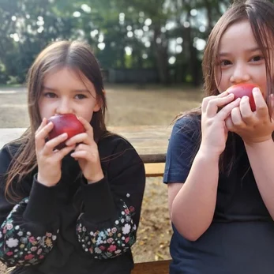
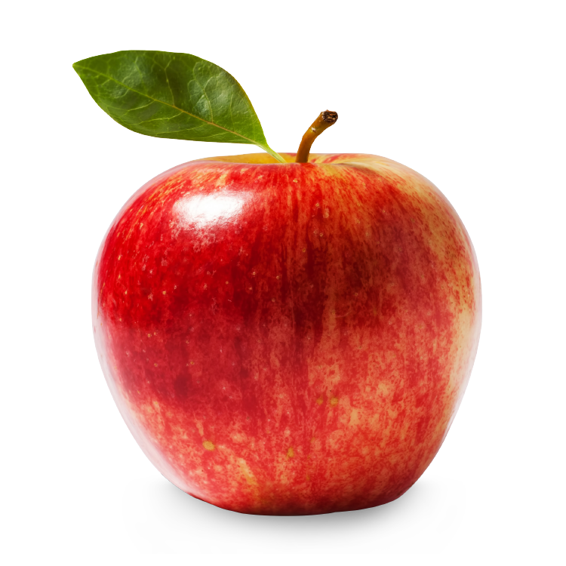
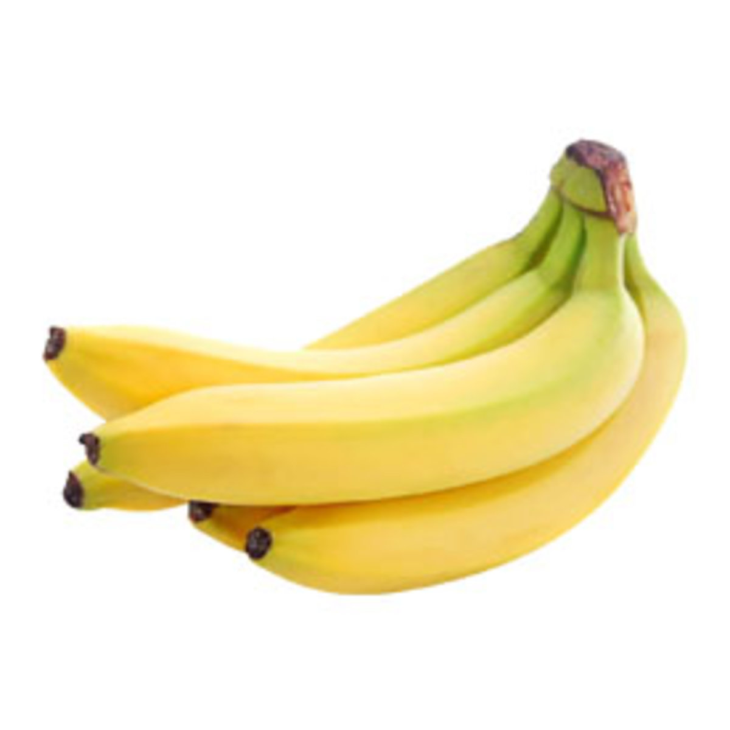
Dan hebben wij fruit gegeten.
Het was heel lekker!

Slide 5

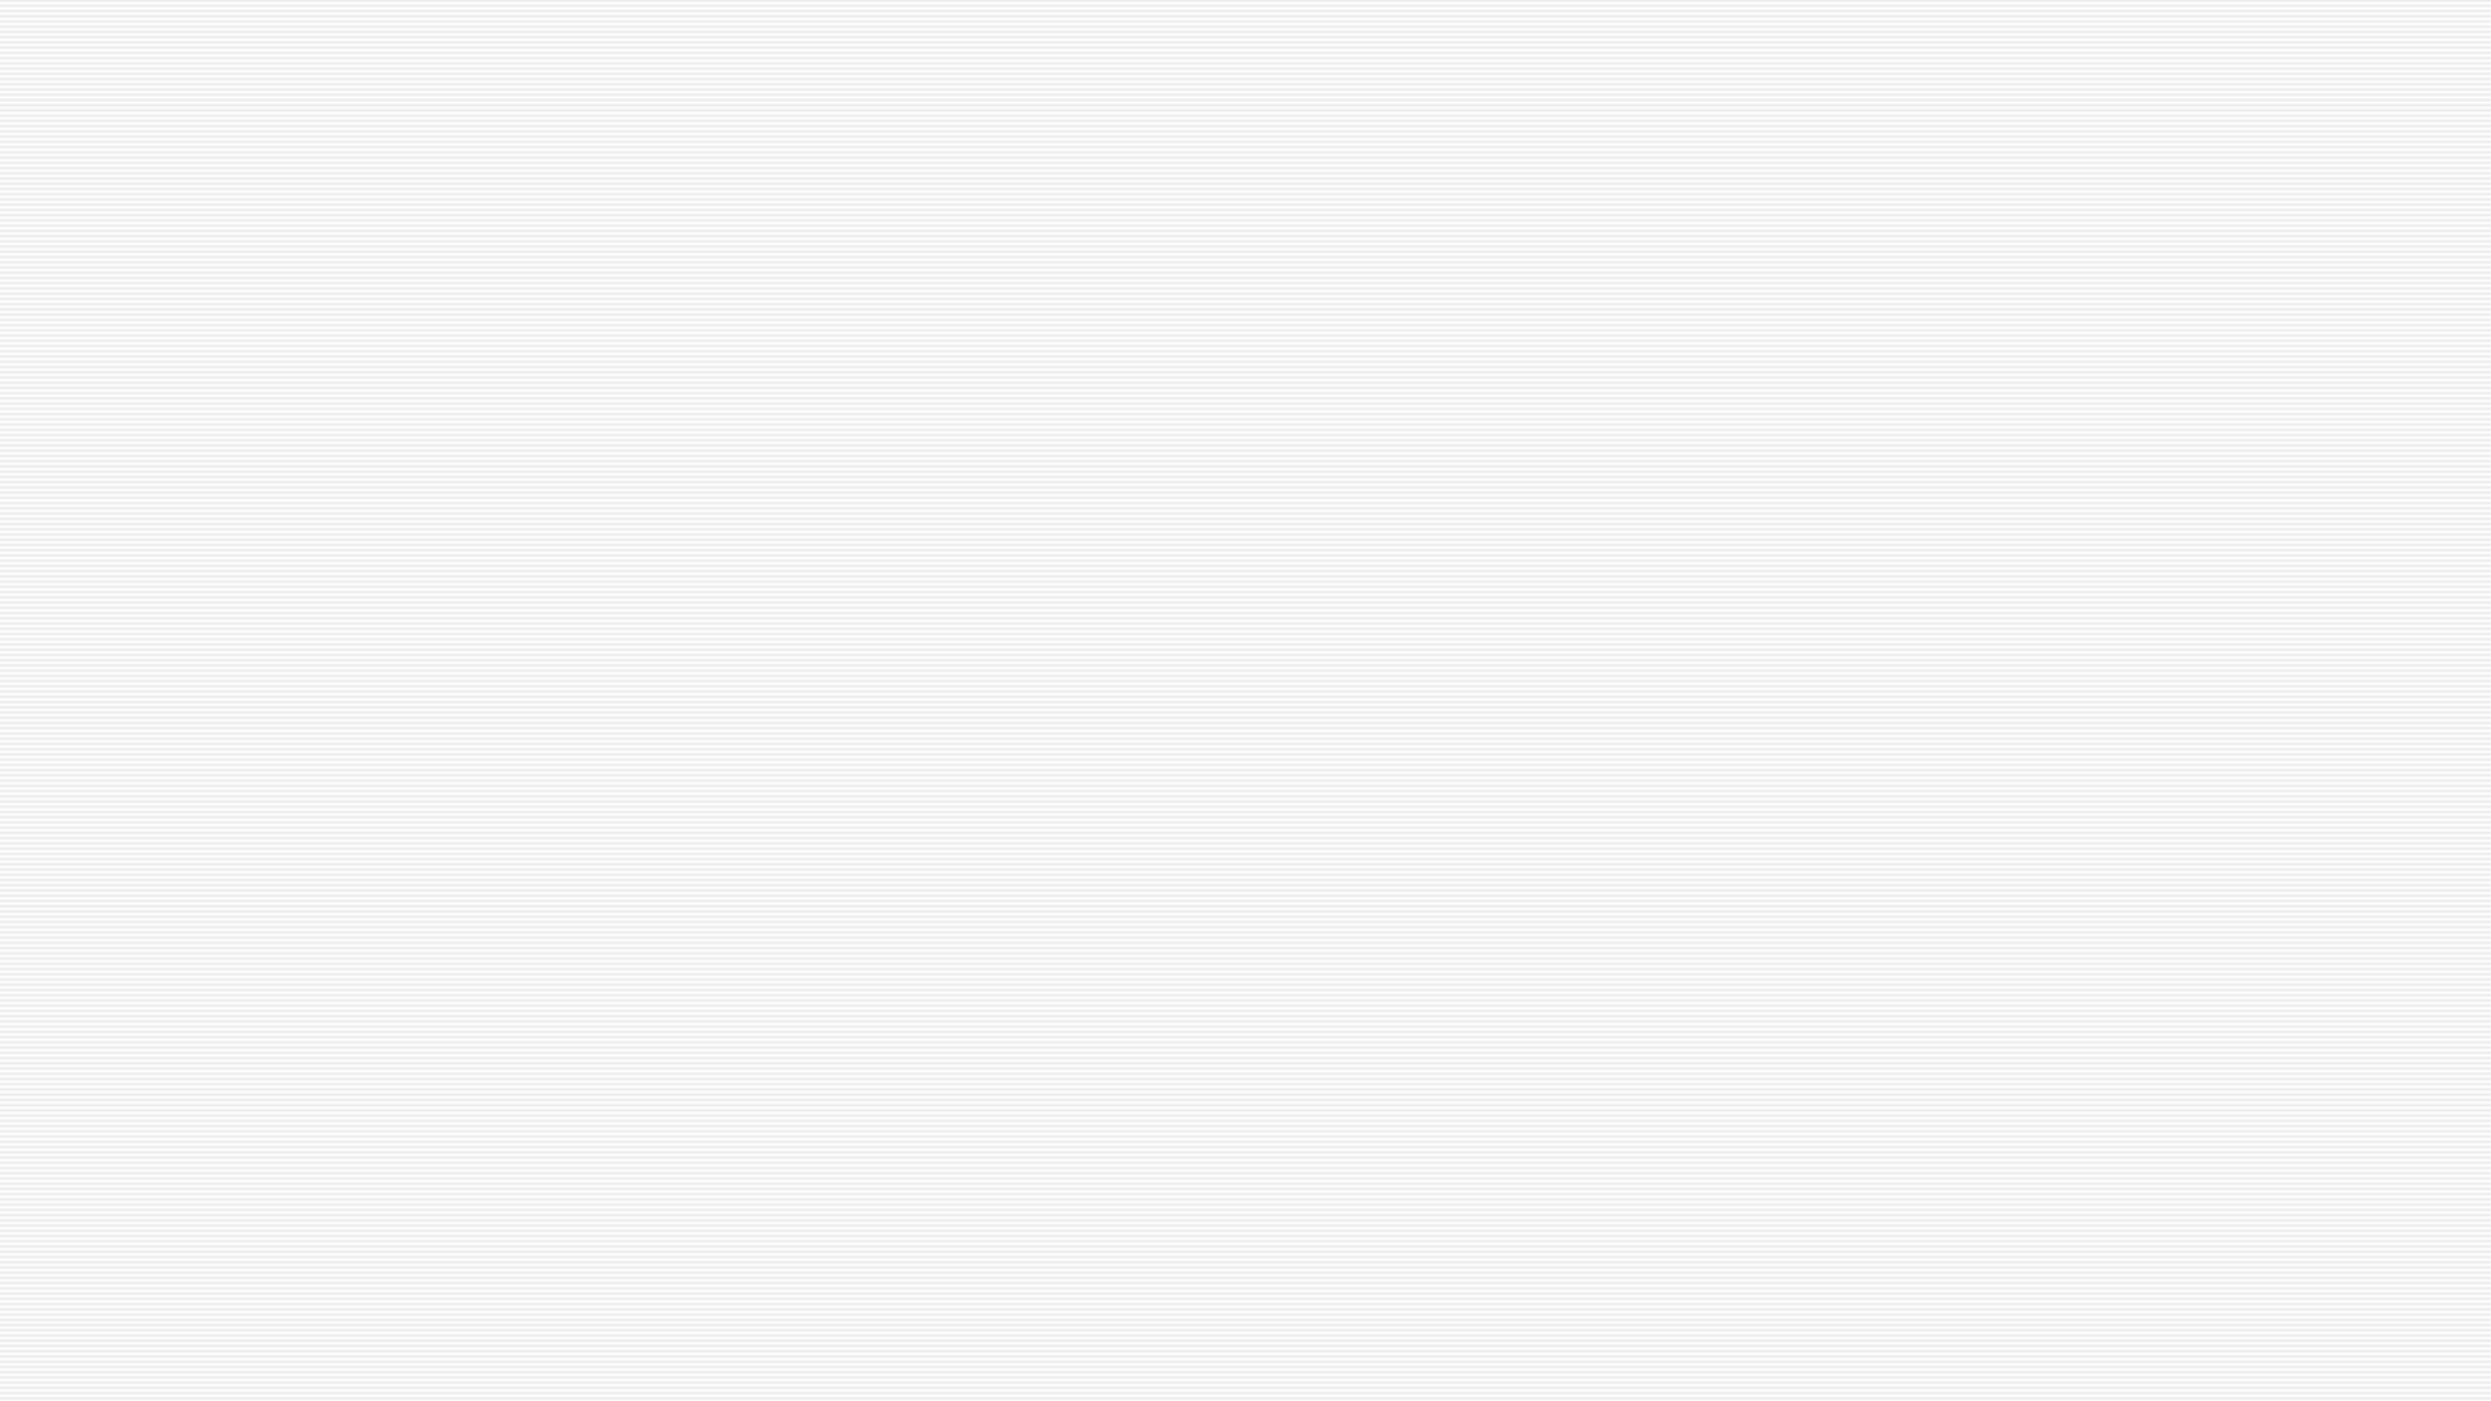
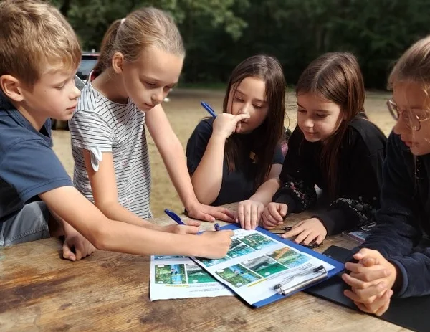

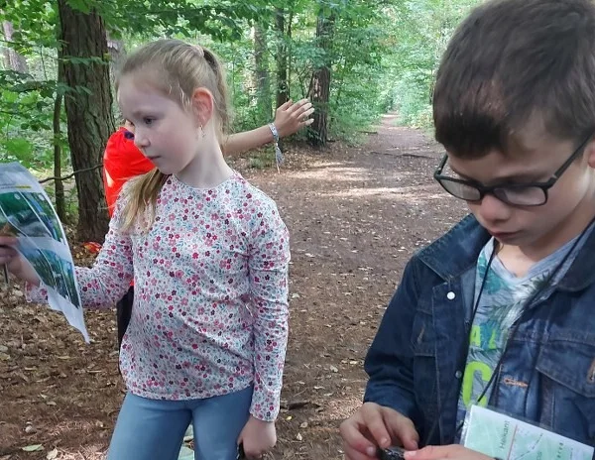
We hebben ook een zoektocht gedaan.
z

Slide 6
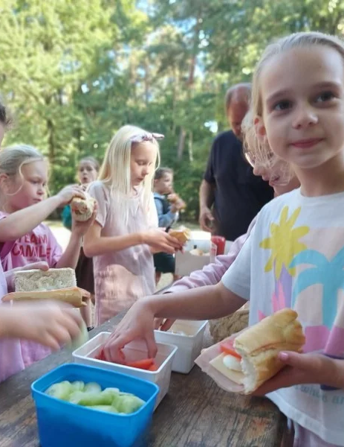
z
Dan hebben wij middageten gegeten. We hadden smoskes!

Slide 7
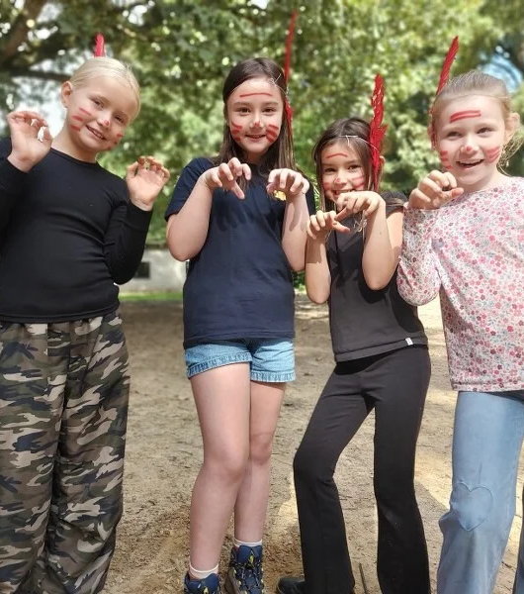
z
Wij vonden dit het leukste van allemaal!
Het was een speurtocht naar dieren met
camouflagekleuren!

Slide 8
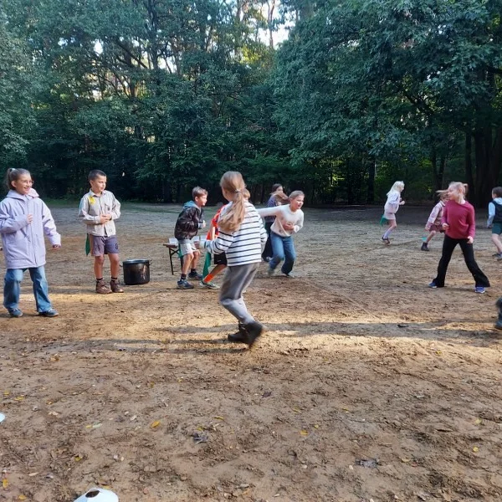
De volgende dag hadden wij het afvalspel
met natuurbeschermers en vervuilers gespeeld!

Slide 9
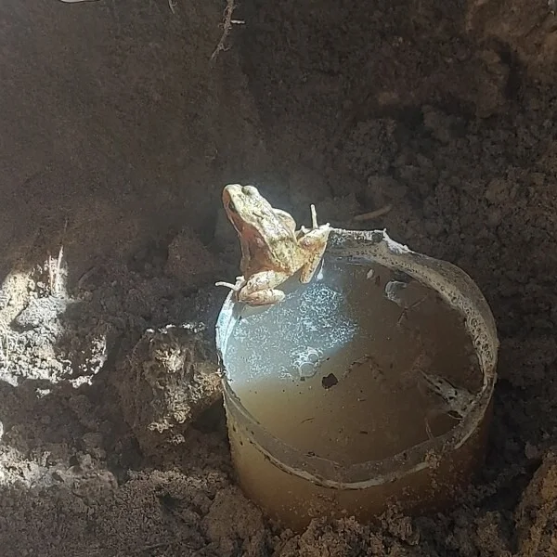
z
Wij hebben ook een pad (genoemd Kiki) gevangen.
We hebben ook een plonsbadje gemaakt!

Slide 10
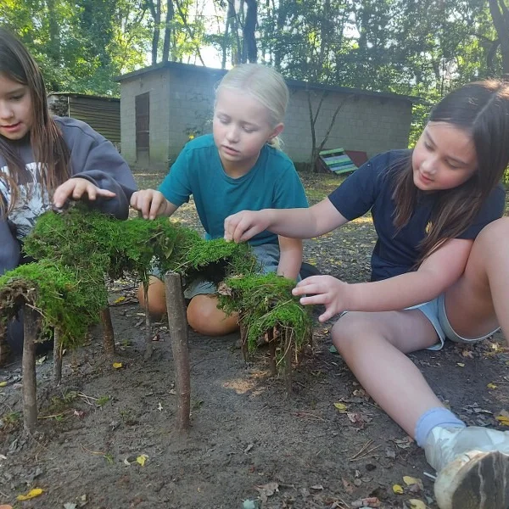
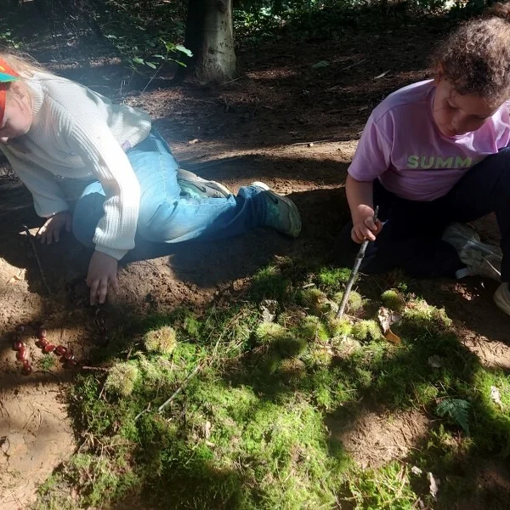
We hebben ook kunstwerken gemaakt van de natuur.

Slide 11
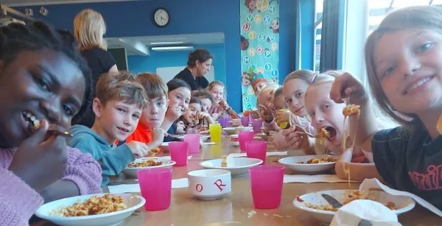
Voor avondeten hebben we lekkere spaghetti gegeten!

Slide 12
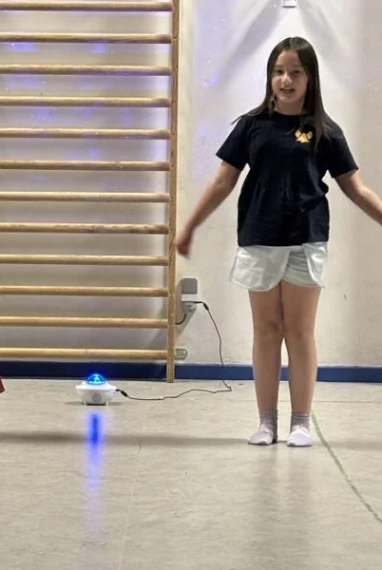
Dan hebben wij onze bedden gemaakt, maar we gingen nog niet naar bed want het was FREE PODUIM!!!!

Slide 13
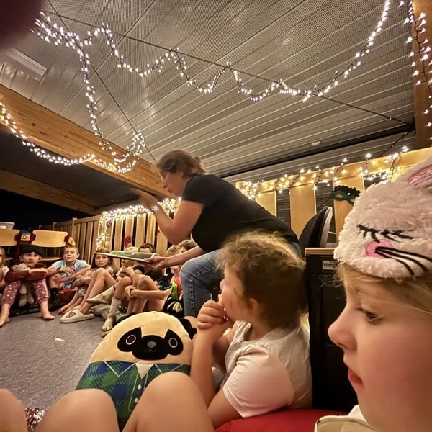
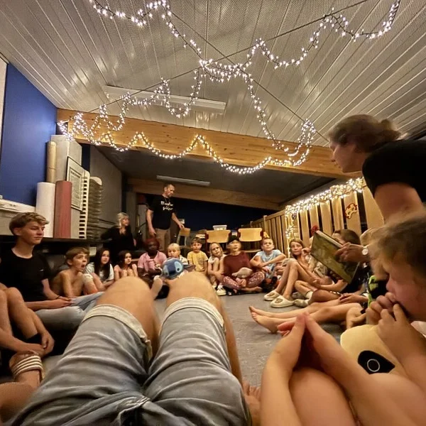
Dan heeft de juf voorgelezen en dan zijn we gaan slapen!

Slide 14
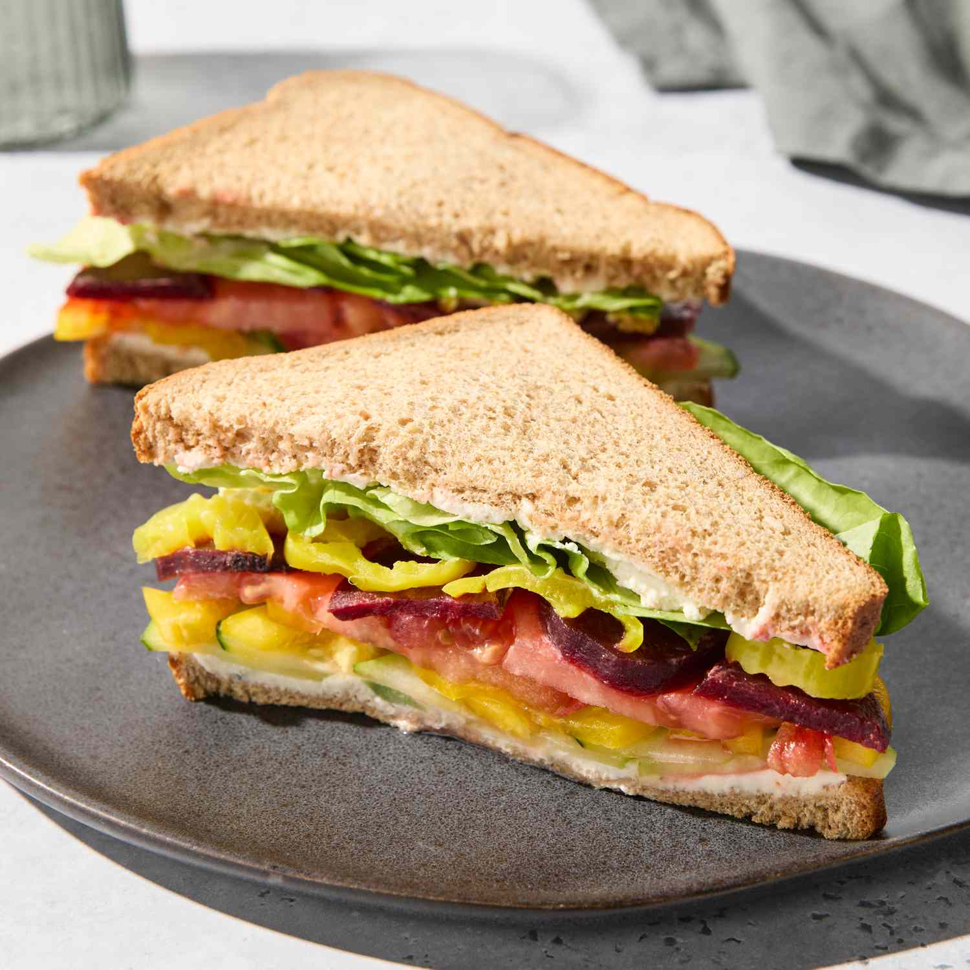
Toen wij wakker werden hadden wij ontbijt!

Slide 15
z
Dit was het einde van onze bosklassen! Wij hopen dat jullie het ook leuk vonden! Doei!

